Slide 1





EURO TECH
Euro Tech

Slide 2
Sumario
Nº Slides
Lista de requisitos dos projetos
Planejamento do uso de Software
Apresentação de Interface
Apresentação de Redes
Jornada do Projeto
Arquitetura do projeto
3 - 13
14 - 16
17 - 23
24 - 29
30 - 32
33 - 38

Slide 3

Lista de Requisitos dos Projetos

Slide 4

Projeto 1:
Aplicação de Controle de Presença em Treinamentos

Slide 5
1. Funcionalidades Essenciais:
Gerenciamento de Treinamentos:
Cadastro de novos treinamentos, incluindo título, descrição, alunos ,data, local, instrutor, apostilas (upload de arquivos PDF), etc.
Edição e exclusão de treinamentos e alunos.
Visualização de detalhes de cada treinamento.
Busca de treinamentos por título, data.
Listagem de treinamentos disponíveis para o usuário.
Prova de proficiência após a finalização de um treinamento.
Controle de Presença:
Leitor de QR Code para validação de presença no início e fim do treinamento.
Registro automático da presença do usuário no treinamento.
Exibição do histórico de presenças do usuário em todos os treinamentos.
Notificações para o usuário sobre treinamentos próximos e sua presença.
Relatórios e Análises(Somente para o professor):
Relatórios e DashBoards sobre a frequência e notas de treinamentos por usuário.
Relatórios sobre a taxa de presença e notas nos treinamentos.
Análises de dados para identificar tendências e áreas de melhoria nos treinamentos.

Slide 6
2. Requisitos de Design:
Interface do Usuário (UI):
Interface intuitiva e amigável para acesso aos treinamentos, leitura de QR Code e visualização de presença.
Design responsivo para diferentes dispositivos (desktop, tablet, mobile).
Layout claro e organizado para apresentar informações de forma eficiente.
Botões de ação intuitivos e visíveis para facilitar a navegação.
Experiência do Usuário (UX):
Fluxo de trabalho otimizado para registro de presença e acesso a informações sobre treinamentos.
Feedback claro para todas as ações do usuário, como leitura do QR Code e registro de presença.
Tempo de carregamento rápido e performance responsiva para garantir uma experiência fluida.

Slide 7
Autenticação e Autorização:
Implementação de login seguro para acesso à aplicação.
Controle de acesso baseado em perfis de usuário para garantir a segurança dos dados e funcionalidades.
Testes de Integração:
Testes realizados para verificar se os diferentes componentes da aplicação (leitor de QR Code, banco de dados, etc.) funcionam em conjunto.
Testes de Regressão:
Testes realizados para garantir que alterações no código não impactam funcionalidades já implementadas.
Testes de Segurança:
Testes realizados para verificar se a aplicação está protegida contra ataques e vulnerabilidades.
3. Requisitos de Segurança:

Slide 8

Projeto 2:
Chatbot com IA Generativa para Compliance

Slide 9
1. Funcionalidades Essenciais:
Processamento de Linguagem Natural (PNL):
Capacidade de entender e interpretar perguntas dos usuários em linguagem natural.
Analisar o contexto e identificar a intenção por trás das perguntas.
Gerar respostas relevantes e informativas com base no conteúdo dos PDFs de compliance.
Base de Conhecimento:
Integração com PDFs de compliance da empresa para construir uma base de conhecimento completa.
Indexação e organização dos dados dos PDFs para facilitar a pesquisa e a busca por informações.

Slide 10
2. Requisitos de Design:
Interface do Usuário (UI):
Design simples e intuitivo para facilitar a interação com o chatbot.
Layout claro e organizado para apresentar as informações de forma eficiente.
Experiência do Usuário (UX):
Fluxo de conversa natural e intuitivo.
Feedback claro para todas as ações do usuário.
Tempo de resposta rápido para garantir uma experiência fluida.

Slide 11
3. Requisitos de Implementações:
Plataforma de Chatbot:
Usaremos o GEMINI para fazer essa aplicação , na qual ela apresenta suporte para leitura e interpretação de arquivos grandes de PDFs.
Modelo de Linguagem:
Implementar um modelo de linguagem natural (PNL) como para processar linguagem natural e gerar respostas relevantes.

Slide 12
4. Requisitos de Segurança:
Proteção de Dados:
Garantir a segurança dos dados dos PDFs de compliance e das interações com os usuários.
Implementar medidas de segurança para proteger contra acessos não autorizados e ataques.

Slide 13
5. Requisitos de Teste:
Testes de PNL:
Testes realizados para verificar a capacidade do chatbot de entender e interpretar linguagem natural.
Testes de Base de Conhecimento:
Testes realizados para verificar se o chatbot está integrado corretamente com os PDFs de compliance e se ele consegue recuperar informações relevantes.
Testes de Fluxo de Conversa:
Testes realizados para verificar se o chatbot está respondendo de forma natural e coerente.

Slide 14

Planejamento de uso do software

Slide 15
Sistema de Gestão de treinamentos
Sobre o sistema
O software de gestão de treinamentos será compatível com todos os sistemas operacionais.
Ambientes de desenvolvimento
Os ambientes de desenvolvimento incluirão o Visual Studio Code e o JetBrains IntelliJ IDEA para a codificação, Git para o controle de versão e Docker para a criação de ambientes isolados e consistentes.
Linguagens de Programação
Serão utilizados as linguagens Java com o framework Spring no backend, e JavaScript no frontend.
Sistema Gerenciador de Banco de Dados
A fim de construir uma base de dados sólida e escalável, que suporte análises avançadas de dados, escolhemos o Oracle Database como SGBD.
Cloud
Optamos por hospedar nosso sistema na cloud AWS (Amazon Web Services) por várias razões estratégicas e técnicas que garantem a robustez, a escalabilidade e a eficiência do nosso projeto.

Slide 16
EuroTalk
Sobre o sistema
O EuroTalk será um ChatBot desenvolvido para responder dúvidas sobre compliance para os funcionários da Eurofarma, podendo ser treinado com as documentações digitais existentes na empresa. O software será compatível com todos os sistemas operacionais.
Ambientes de desenvolvimento
Os ambientes de desenvolvimento incluirão o Visual Studio Code para a codificação, Git para o controle de versão e Github para hospedagem do repositório.
Linguagens de Programação
SPela facilidade de integração com Web APIs, será utilizado a linguagem de programação JavaScript no desenvolvimento do ChatBot.
Sistema Gerenciador de Banco de Dados
Para persistir as informações das documentações digitais de compliance da Eurofarma, utilizaremos o Oracle Database como SGBD.
Cloud
Optamos por hospedar nosso sistema na cloud AWS (Amazon Web Services) por várias razões estratégicas e técnicas que garantem a robustez, a escalabilidade e a eficiência do nosso projeto.

Slide 17

Apresentação de Interface

Slide 18
Projeto 1:
Aplicação de Controle de Presença em Treinamentos

Slide 19
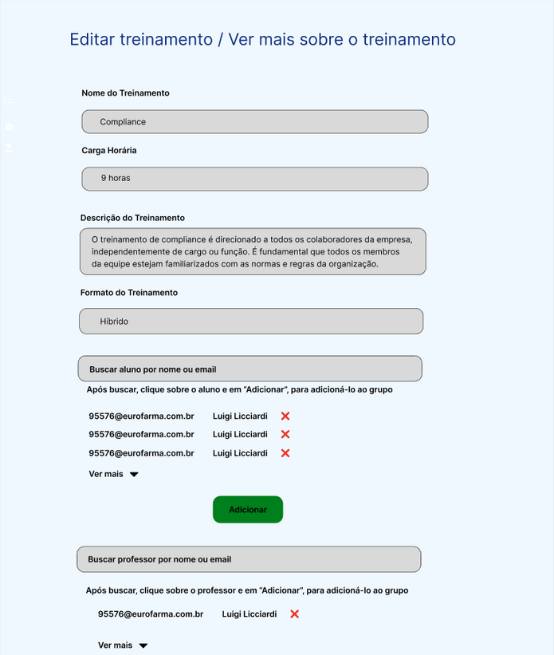
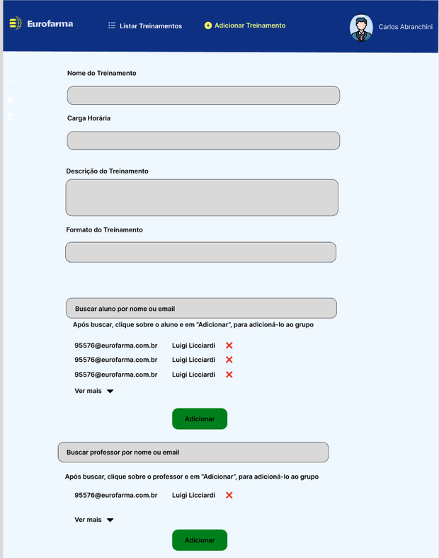
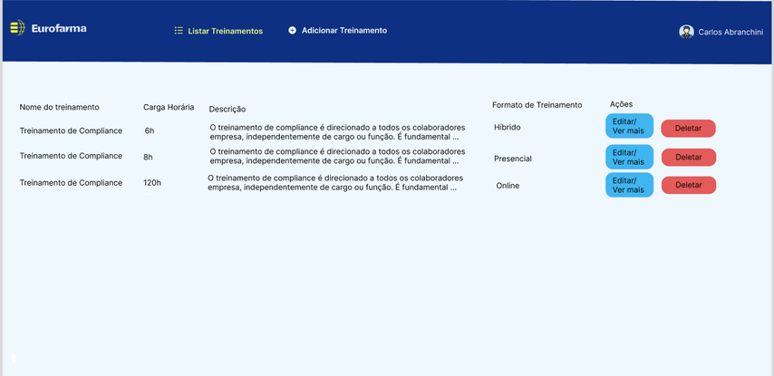
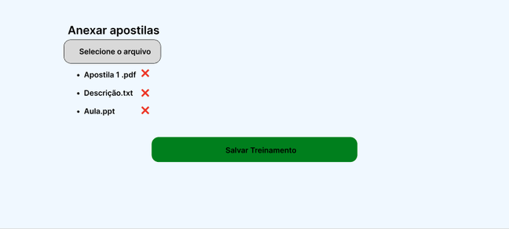
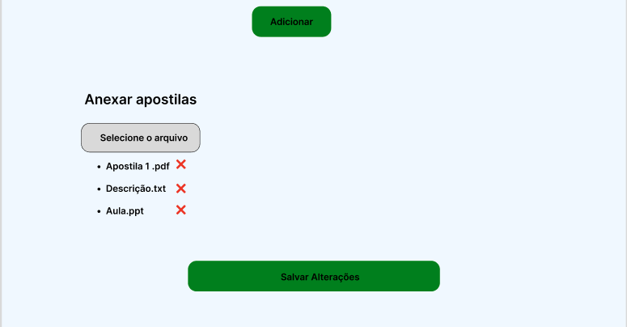
Site de Cadastro( Desktop Web)

Slide 20
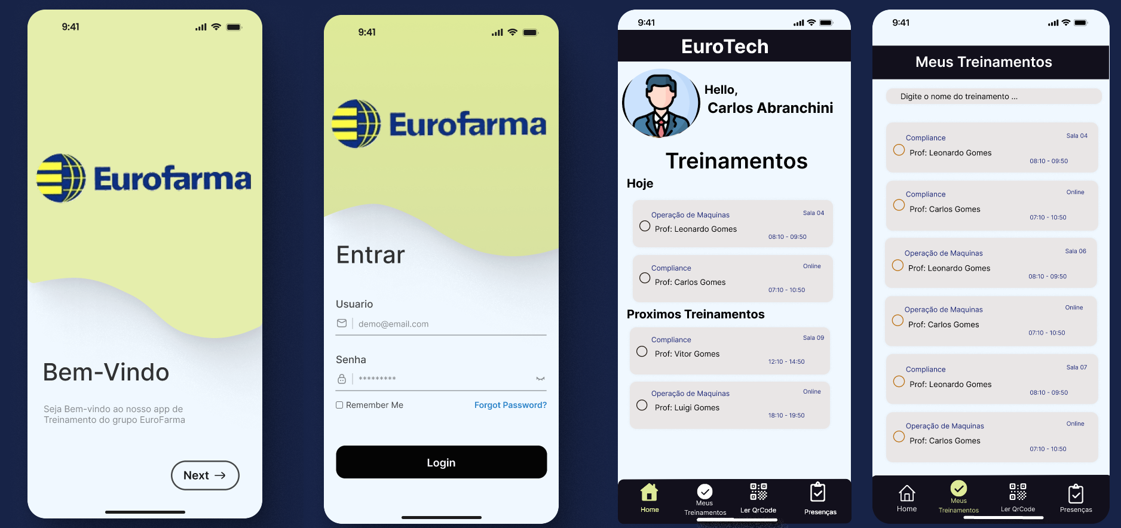
APP

Slide 21
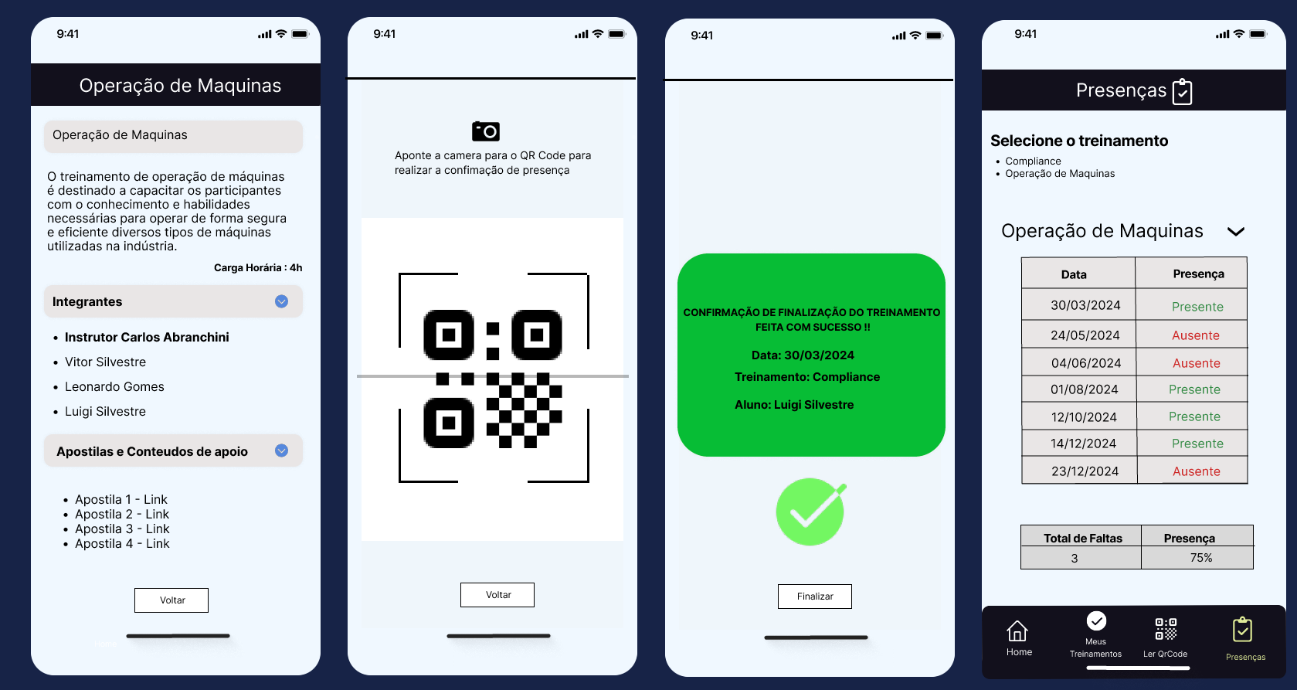
APP

Slide 22
Projeto 2:
Chatbot com IA Generativa para Compliance

Slide 23
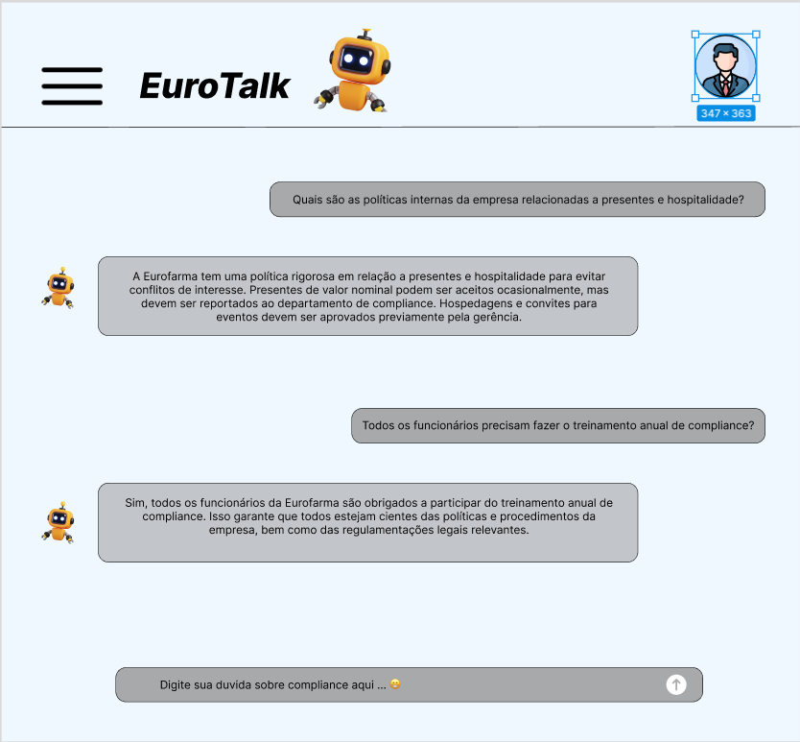
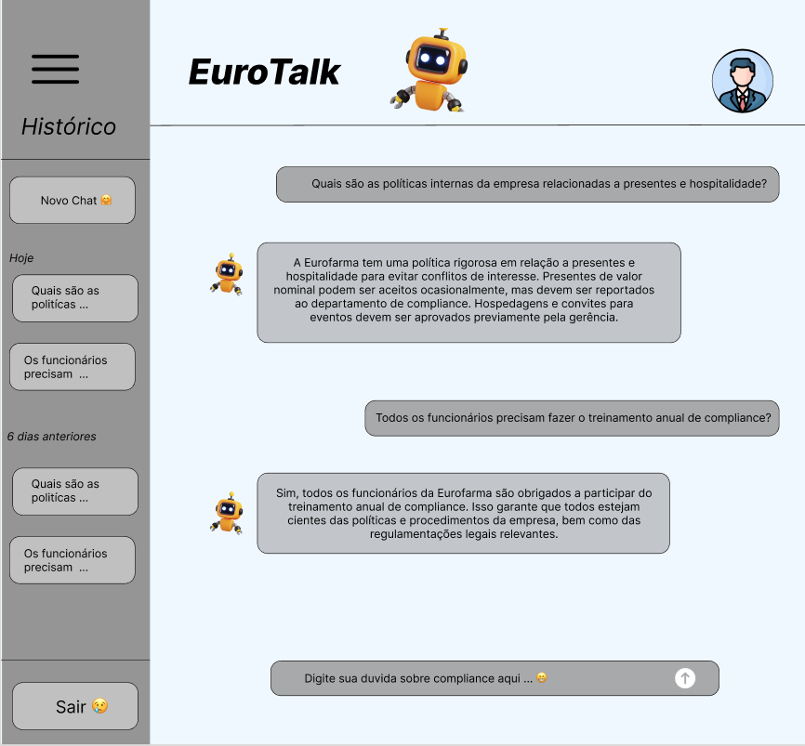
EuroTalk (Site web responsivo)

Slide 24

Apresentação de Redes

Slide 25
Projeto 1:
Aplicação de Controle de Presença em Treinamentos

Slide 26
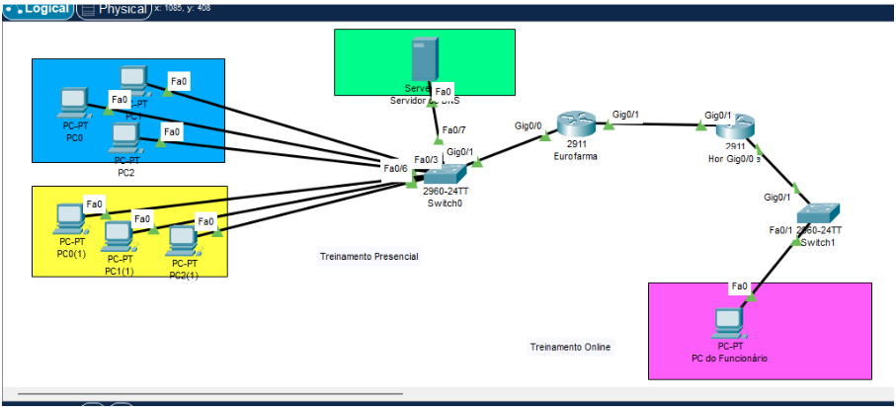
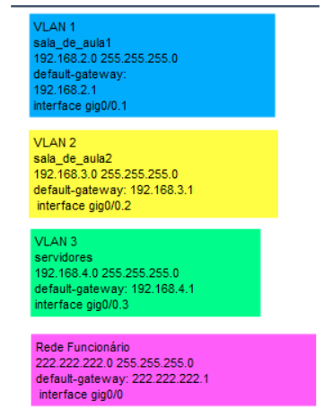
Cisco Packet Tracer

Slide 27
Aplicação de Controle de Presença em Treinamentos
Já que os aparelhos conectados na rede da sala de aula 1 e os aparelhos conectados na sala de aula 2 podem somente mandar ou receber pacotes para a rede de servidores e para outras redes, somente receber pacotes, primeiramente dividimos a rede da Eurofarma em 3 vlans (sala_de_aula1, sala_de_aula2 e servidores).Após isso, sabendo que os pacotes de cada uma dessas 3 vlans tem que passar obrigatoriamente pelo roteador colocamos algumas regras de firewall:
//permitindo a chegada de pacotes das redes 192.168.2.0,192.168.3.0 na rede 192.168.4.0
access-list 1 permit ip host 192.168.2.1 0.0.0.255 host 192.168.4.1 0.0.0.255
access-list 1 permit ip host 192.168.3.1 0.0.0.255 host 192.168.4.1 0.0.0.255
access-list 1 permit ip host 192.168.4.1 0.0.0.255 host 192.168.4.1 0.0.0.255
//Não permitir a saída de pacotes da rede 192.168.2.0
access-list 1 deny 192.168.2.1 0.0.0.255
//Não permitir a saída de pacotes da rede 192.168.3.0
access-list 1 deny 192.168.3.1 0.0.0.255
//Não permitir a saída de pacotes da rede 192.168.4.0
access-list 1 deny 192.168.4.1 0.0.0.255
//permitir a saída de pacotes de qualquer outra rede
access-list 1 permit any
//adicionando ACL no roteador
ip access-group 1 in

Slide 28
Projeto 2:
Chatbot com IA Generativa para Compliance

Slide 29
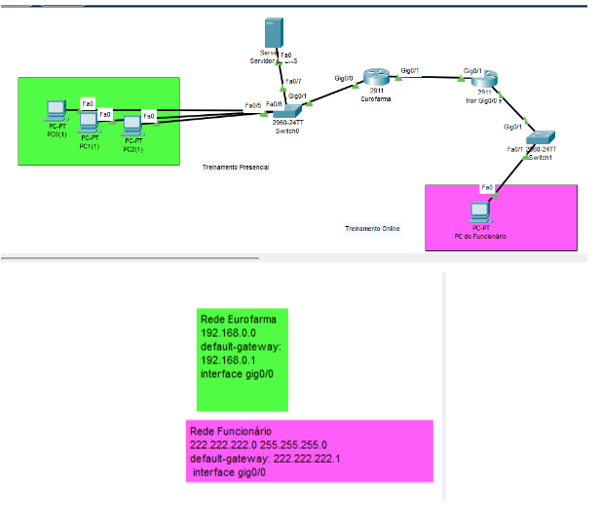
Chatbot com IA Generativa para Compliance

Slide 30

Jornada do Projeto

Slide 31
Planejamento à Entrega em Outubro
Fase atual: O projeto está em uma fase promissora, com um planejamento sólido e a definição visual da aplicação já estabelecida, nós estamos realizando a construção de telas e diagramas de arquitetura, o que demonstra uma base sólida para o desenvolvimento.
Perspectivas até Outubro:
Desenvolvimento completo: O foco principal será na implementação da funcionalidade da aplicação, utilizando as telas e a arquitetura já definidas como base.
Design finalizado: O design da aplicação será finalizado, com foco em elementos visuais atrativos e uma experiência de usuário intuitiva.
Responsividade: A aplicação será otimizada para diferentes dispositivos, garantindo uma experiência fluida e agradável em desktops, tablets e smartphones.
Funcionalidade completa: O objetivo é entregar uma aplicação completamente funcional, com todas as funcionalidades previstas no planejamento inicial.
Desafios a serem superados:
Gerenciamento de tempo: A equipe precisa gerenciar o tempo de forma eficiente para garantir que todas as etapas sejam concluídas dentro do prazo.
Testes rigorosos: Testes completos e abrangentes são essenciais para garantir a qualidade e estabilidade da aplicação.
Próximos passos:
Implementação do desenvolvimento: Nós iremos nos concentrar na implementação das funcionalidades, seguindo o planejamento e as definições já estabelecidas.
Revisão do design: As telas e o design devem ser revisados e aprimorados continuamente para garantir uma experiência de usuário impecável.
Conclusão:
A jornada do projeto até o momento tem sido positiva e produtiva. As perspectivas para a entrega em outubro são otimistas, com um plano de ação definido e uma equipe focada em alcançar os objetivos.

Slide 32
Explicação do Cronograma Semestral
1º Semestre (Abril a Julho):
Início do Projeto e Planejamento: Em abril, é crucial definir claramente os objetivos e metas do projeto, assim como alocar recursos e responsabilidades. As primeiras semanas são dedicadas ao planejamento detalhado e ao início do desenvolvimento.
Desenvolvimento Inicial e Monitoramento: Em maio e junho, trabalhamos nas primeiras fases de desenvolvimento, com revisões e ajustes regulares para garantir que o projeto esteja no caminho certo.
Revisão e Preparação: Julho é o mês para finalizar as fases iniciais e preparar para o segundo semestre, revisando o progresso e ajustando planos planos conforme necessário.
2º Semestre (Agosto a Outubro):
Implementação e Testes: Agosto e setembro são dedicados à implementação das fases finais do projeto e à realização de testes integrados. Monitoramento contínuo e ajustes são essenciais para resolver qualquer problema que surgir.
Encerramento e Avaliação: Outubro é o mês de concluir o projeto, fazer a entrega final e realizar uma avaliação completa. A documentação e o relatório final ajudam a consolidar as lições aprendidas e a melhorar futuros projetos.

Slide 33

Arquitetura do projeto

Slide 34

Link para a visualização do PDF de Arquitetura
Click aqui para visualizar PDF

Slide 35
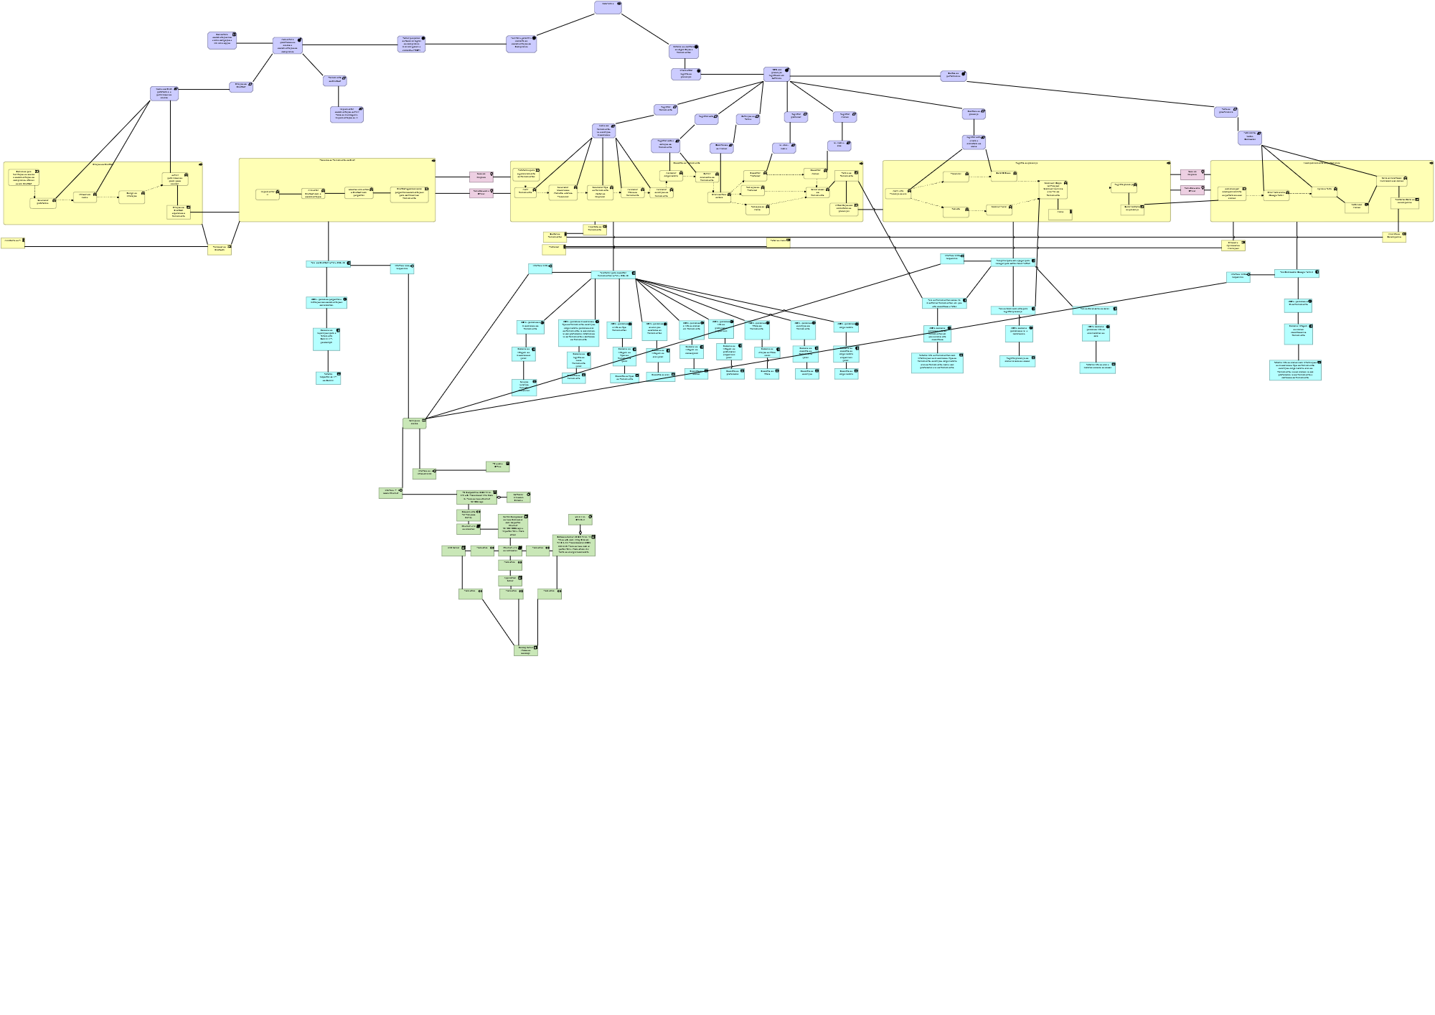
Link para a visualização do PDF de Arquitetura

Slide 36
Explicação do diagrama da Arquitetura
O PDF apresentado descreve a arquitetura de um sistema para gerenciar treinamentos, desde o cadastro até o acompanhamento de desempenho dos alunos e a criação de um ChatBot para melhora de acessibilidade do compliance.
1. Interface do Usuário (UI):
Interface WEB: A UI principal é uma interface web responsiva construída com HTML, CSS e JavaScript. Ela permite aos usuários gerenciar treinamentos, registrar presenças, visualizar calendários, acessar conteúdo, entre outras funcionalidades.
Tela Dashboard: A UI inclui um dashboard (Google Forms) com visualização de informações sobre os treinamentos, como a lista de alunos inscritos, data, hora e carga horária.
Tela de Scanneamento: A interface de scaneamento utiliza QRCode para registrar a presença de alunos nos treinamentos presenciais e remotos.
Tela do Chatbot: O Chatbot possui uma interface web responsiva construída com HTML, CSS e JavaScript, facilitando o acesso a informações e instruções de compliance.

Slide 37
Explicação do diagrama da Arquitetura
2. Backend:
Linguagem: Java é a linguagem principal do backend, responsável pela comunicação entre a UI e a base de dados, bem como pela lógica do sistema.
APIs: O backend é composto por APIs que recebem e processam requisições da UI, efetuando operações como cadastro de treinamentos, alunos e professores, além de gerenciar as informações de presença e desempenho.
JSON: JSON é o formato de dados utilizado para a comunicação entre a UI e o backend, garantindo a troca de informações de forma eficiente e organizada.
Gemini API: O backend utiliza a API do Gemini para treinar o Chatbot com documentação e responder as perguntas dos usuários.
3. Infraestrutura:
O sistema é composto por diversos servidores:
WEB Server: Responsável por hospedar a interface web do sistema.
Application Server: Processa as requisições do backend e gerencia a aplicação.
Database Server: Armazena os dados do sistema, com alta disponibilidade e segurança, utilizando um sistema RAID 5.
Backup Server: Realiza backups periódicos dos dados para garantir a recuperação em caso de falhas.
A rede é estruturada com:
Switch Colapsador: Conecta os servidores e os computadores dos usuários, com alta capacidade de tráfego de dados.
Ethernet LAN: Conecta os usuários ao sistema, tanto na sede da empresa como em home office.
Fibra Ótica: Conecta os servidores entre si e garante a alta velocidade e confiabilidade da comunicação.

Slide 38
Explicação do diagrama da Arquitetura
4. Sistema de gestão de treinamentos:
O sistema oferece uma variedade de funcionalidades, incluindo:
Cadastro de Treinamentos: Cadastrar novos treinamentos, definindo tipo, modalidade, descrição, carga horária, data, hora, professores e alunos.
Gerenciamento de Presença: Registrar a presença dos alunos em treinamentos presenciais e remotos, com a possibilidade de usar QRCode e scanner facial.
Acompanhamento de Desempenho: Monitorar o desempenho dos alunos, armazenando notas de avaliações e testes.
Geração de Relatórios: Gerar relatórios sobre a presença e desempenho dos alunos, para análise e tomada de decisão.
5. Chatbot
Objetivo: Fornecer acesso rápido e fácil à documentação do compliance através de um Chatbot.
Plataforma: O chatbot será implementado em uma pagina Web, garantindo a melhor experiência e funcionalidade.
Treinamento: O processo de treinamento do Chatbot inclui a alimentação com documentação relevante e a implementação de IA para responder as perguntas dos usuários de forma precisa e eficiente.
Gestão de Compliance: Fornecer acesso à documentação do compliance através do Chatbot, respondendo às dúvidas dos usuários.
Conclusão:

Slide 39
Explicação do diagrama da Arquitetura
6. Conclusão:
A arquitetura proposta apresenta uma solução robusta e completa para o gerenciamento de treinamentos, com foco na eficiência, segurança e acessibilidade. A utilização de tecnologias modernas e uma estrutura de infraestrutura sólida garantem o funcionamento adequado do sistema e a satisfação dos usuários. O Chatbot, integrado à solução, oferece um canal de comunicação rápido e intuitivo para acessar informações importantes sobre o compliance.

Slide 40



